Slide 1

Entwicklung von einem Optimierungsalgorithmus
für die Auftragsverteilung in fahrerlosen Transportsystemen

Slide 2

Inhaltsangabe
ScaliRo - Autonome Robotik
Was bedeutet Optimierung?
Wie löse ich ein Optimierungsproblem?
Optimierungsproblem: Assignment (Zuweisung)
Constrains (Beschränkungen)
  Was sind Constrains?
  Entfernte Aufgaben
  Just-In-Time
Anforderungen
MVP & Nutzen
Risiken
Quellen

Slide 3
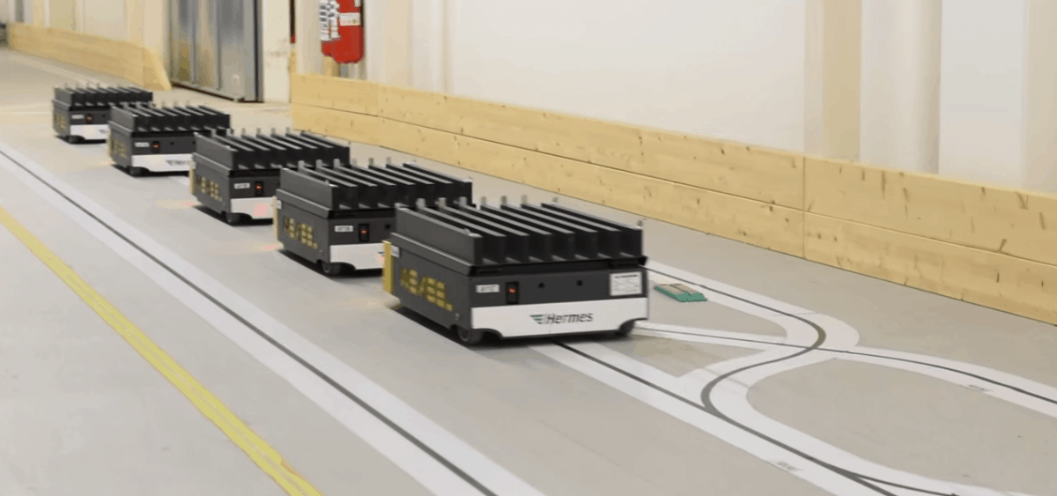

ScaliRo - Autonome Robotik
Fahrerlose Transportfahrzeuge und Systeme
Produkte und Dienstleistungen im Bereich der fahrerlosen Transportsysteme für die Intralogistik
autonome Roboter sollen in der industriellen Fertigung schneller, effizienter und kostengünstiger einsetzbar sein
Roboter fahren auf Magnetstreifen oder auf vordefinierten virtuellen Bahnen
Notes:
ScaliRo- Autonome Robotik

Slide 4

Was bedeutet Optimierung?
optimale Parameter eines – meist komplexen – Systems
eine Zielfunktion wird minimiert oder maximiert
Anwendungsbereiche
  Wirtschaftsmathematik
  Statistik
  Operations Research (Operationsforschung)
  wissenschaftlichen Disziplinen mit unbekannten Parametern
  (Physik, Chemie, Meteorologie)
Notes:
Optimierung (Mathematik) – Wikipedia

Slide 5



Wie löse ich ein Optimierungsproblem?
In der Regel keine eigene Programmierung
Stattdessen Magic / Magic Blackbox
=> Code, der komplexe Aufgaben handhabt, während seine Komplexität verbirgt, um eine einfache Schnittstelle darzustellen
Frameworks
  SciPy
  OR-Tools von Google
  OptaPlanner

Slide 6
Optimierungsproblem: Assignment (Zuweisung)
Arbeiter werden Aufgaben zugewiesen
T1
10
W2
Kosten Tabelle
5
Worker / Tasks | T1 | T2
W1 | 5 | 5
W2 | 10 | 20
Worker / Tasks | T1 | T2
W1 | 5 | 5
W2 | 10 | 20
Worker / Tasks | T1 | T2
W1 | 5 | 5
W2 | 10 | 20
W1
5
  Kosten: 15
  Kosten: 25
T2

Slide 7
Constrains (Beschränkungen)
Was sind Constrains?
B

Slide 8
Constrains (Beschränkungen)
Entfernte Aufgaben
Ziel
5
50
Fließband mit Tasks
10
Fließband mit Tasks
5
W1
5
Fließband mit Tasks
5
W2

Slide 9
Constrains (Beschränkungen)
Just-In-Time

Slide 10
Rahmenbedingung
Programmiersprache: C#
Der Algorithmus muss auf dem Raspberry Pi funktionieren

Slide 11
Arbeitsweise

Slide 12
MVP & Nutzen
MVP: Der Output des Projekts soll ein einfacher Prototyp des Optimierungsalgorithmus sowie ein Abschlussbericht (5-10 Seiten) sein
Nutzen: Die Firma Scaliro GmbH erhofft sich durch das Projekt eine wissenschaftliche Grundlage zur weiteren Entwicklung Ihres Flottenmanagementsystems, da die Auftragsverteilung eine Kernfunktion der Software darstellt

Slide 13
Risiken
Risiko | Schaden | Wahrscheinlichkeit
OR-Tools läuft nicht auf Raspberry Pi | 4 | 15%
OR-Tools läuft nicht performant genug bei hoher Komplexität | 8 | 20%
Teamkoordination misslingt | 5 | 25%
Falsche Umsetzung mit OR-Tools (Framework falsch benutzt) | 9 | 10%

Slide 14
Quellen

